Slide 1
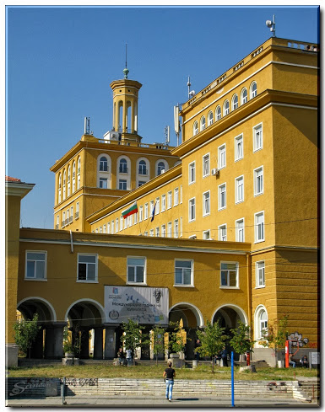
Само-организацията на колоидни частици и молекули
– основен подход за създаване на съвременни материали и продукти
Петър A. Кралчевски
Факултет по Химия и фармация на СУ „Св. Климент Охридски“
Академично тържество на
СУ „Св. Климент Охридски“
25 ноември 2017 г.
Софийски университет,
Факултет по химия
и фармация
→

Slide 2
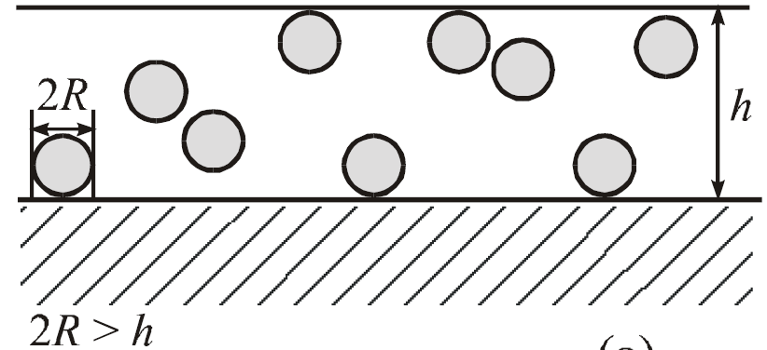
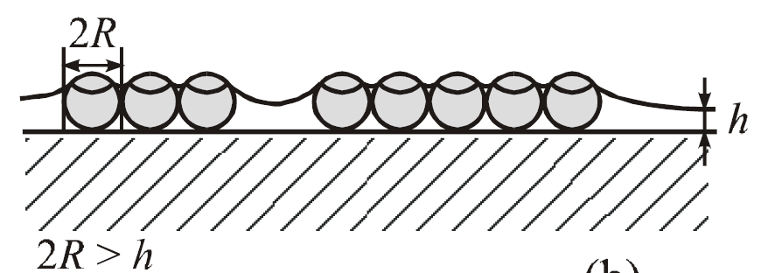
Подходи към получаването на нано-размерни структури
Top – down
(от голямото към малкото)
литографски техники
Bottom – up
(от малкото към голямото)
само-организация
1. Експозиция
1. Начално хаотично състояние
UV светлина
2
2. Проявяване (негатив)
2. Привличане и само-организация
2

Slide 3
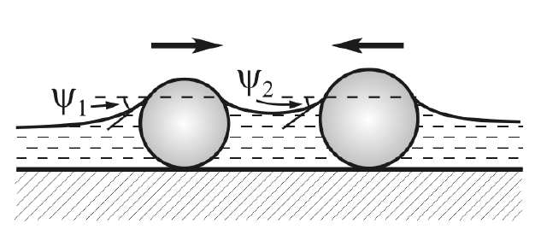
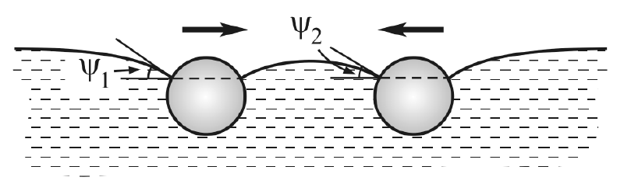

Само-организация на частици върху течни повърхности
под действието на капилярни сили на привличане
Латералните капилярни сили се дължат на припокриването на деформации на течната повърхност около отделните частици.
(a) Деформация дължаща се на теглото на плаващи частици: Флотационна капилярна сила (floating particles)
(Nicolson, Pr. Cam. Ph. Soc. 45 (1949) 288;
Paunov, Kralchevsky, JCIS 157 (1993) 100)
(б) Деформация дължаща се на омокрянето на частиците:
Имерсионна капилярна сила
(colloids partially immersed in liquid layer)
(Kralchevsky et al. JCIS 151 (1992) 79-94.)
И в двата случая, силата на привличане е:
(“капилярни заряди”)
(аналогия със закона на Кулон)
– повърхностно напрежение

Slide 4
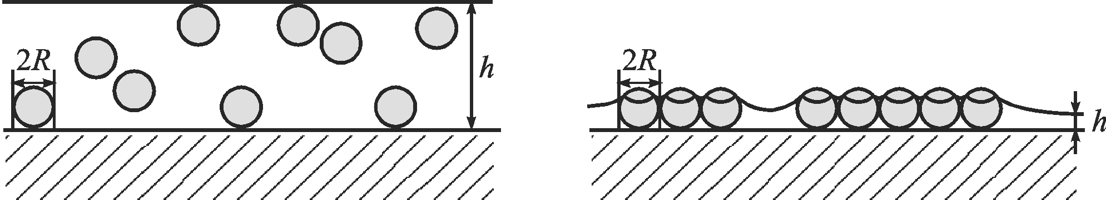
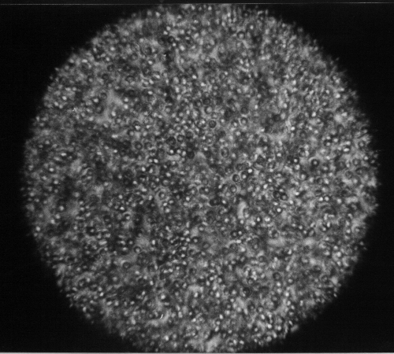
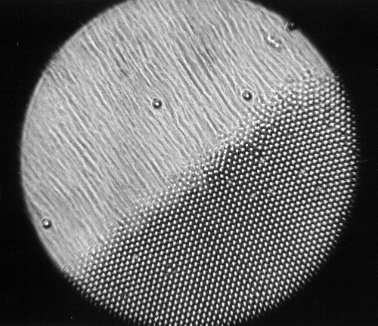
Капилярни имерсионни сили и 2D кристализация на частици
изпарение
(a) Брауново движение в дебел слой (h > 2R)
(б) Частиците агрегират в тънък слой (h < 2R)
Два последователни етапа от 2D подреждане (п.с. латексни частици 1.7 μm в диаметър)
N. Denkov, O. Velev, P. Kralchevsky, I. Ivanov, K. Nagayama, et al. Langmuir 8 (1992) 3183.

Slide 5
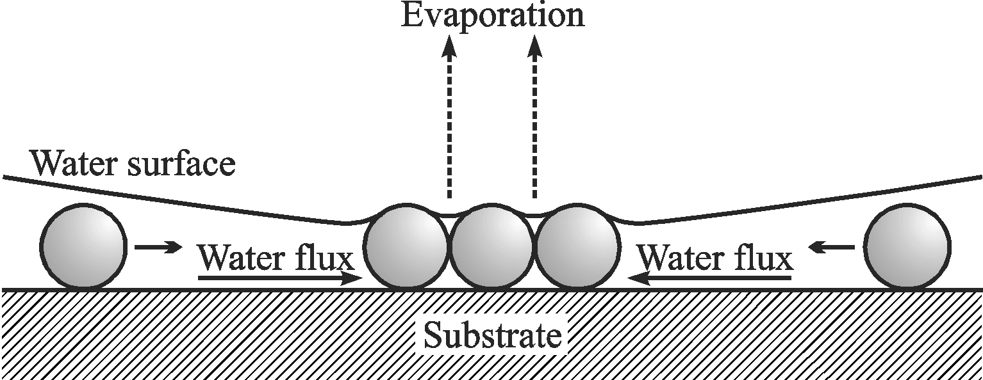
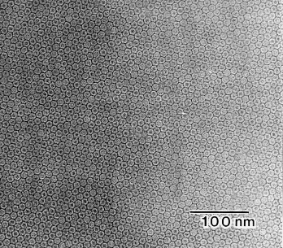
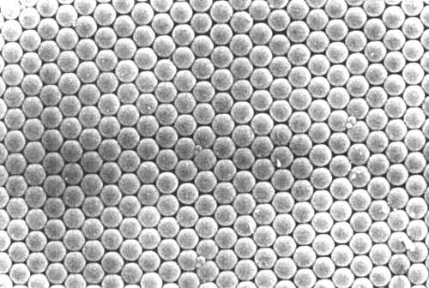
Конвективна само-организация на колоидни частици и протеини
Роля на изпарението на водата:
Поражда конвективно течение от суспензията към подредения слой.
N. Denkov, O. Velev, P. Kralchevsky,
I. Ivanov, K. Nagayama, Nature 361 (1993) 26.
Протеинът феритин, 2R = 12 nm ⇒
Латексни частици, 2R = 1.7 μm ⇓

Slide 6
Методът на конвективна само-организация намери
приложения в нанотехнологиите за получаване на:
фотонни кристали;
фото- и електро-луминесцентни полупроводникови материали;
нано-структурирани повърхности за фото-електрохимични и
фото-каталитични процеси;
оптични елементи като дифракционни решетки и интерференчни филтри;
микро-структури чрез не-плътно опаковани 2D колоидни кристали;
покрития с бои с нови оптични свойства;
образци за електронна микроскопия на вируси и протеини;
сензори в аналитичната химия;
миниатюрни имуно-сензори и имуно-тестове;
матрици за нано-литография и микро-контактно отпечатване;
структурирани порьозни материали чрез използване на колоидни кристали като матрици;
електронни елементи с нелинейни електронни, плазмонни или фотонни свойства;
подложки за квантово електронни елементи, и др.

Slide 7
Заредени частици на границата масло-вода образуват
не-плътно опаковани двумерни колоидни кристали
R. Aveyard, J.H. Clint, D. Nees, V.N. Paunov, Langmuir 2000, 16, 1969–79.
– Разстоянията между частиците
са съществено по-големи от
диаметъра на частиците;
– Разстоянията между частиците са нечувствителни към концентра-цията на електролит във водата;
– Това е индикация за електрично
отблъскване през маслената
фаза.
Разстоянията между частиците
може да се контролират чрез свиване/разтягане на монослоя във вана на Лангмюр.
Повърхностно
налягане:
Petkov, Danov, Kralchevsky, Langmuir 30 (2014) 2768.

Slide 8
Приложения на не-плътно опаковани 2D колоидни кристали
(пример)
– Очите на нощната пеперуда са покрити с естествен нано-структуриран филм, който елиминира отражението поради постепено изменение на коефициента на пречупване.
– Такива не-плътно опаковани слоеве от частици могат да се използват за покрития на слънчеви панели за да се намали чувствително отражението на светлина.
(see Ray M.A., Li J., Micropatterning by non-densely packed interfacial colloidal crystals. Adv. Mater. 2007, 19, 2020–22)

Slide 9
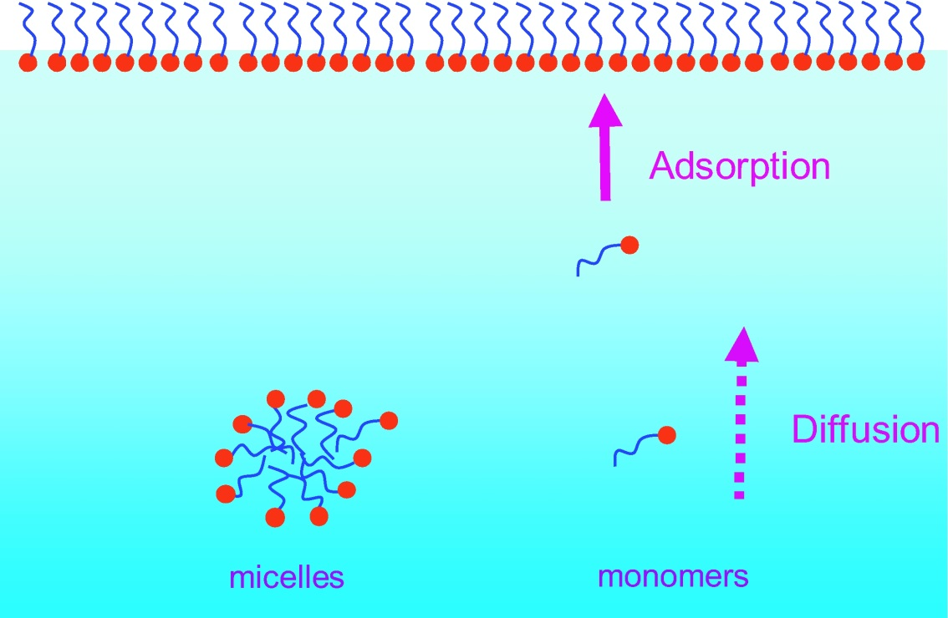
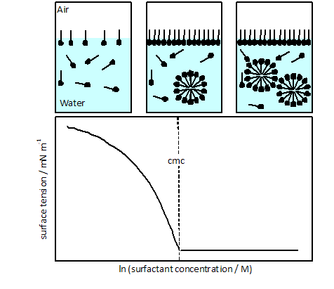
Спонтанна само-организация на амфифилни молекули
хидрофобна опашка
хидрофилна глава
Повърхностно напрежение (mN/m)
Критична концентрация на мицелообразу-ване (ККМ)
Амфифилни молекули:
напр. повърхностно активни вещества (ПАВ) детергенти, полимери, протеини.
ПАВ: хидрофилна глава и хидрофобна опашка
Адсорбират се на границите въздух/вода и масло/вода и стабилизират пени и емулсии.
log(концентрация на ПАВ / M)
При концентрации > ККМ
се образуват агрегати от молекули на ПАВ наречени мицели.

Slide 10
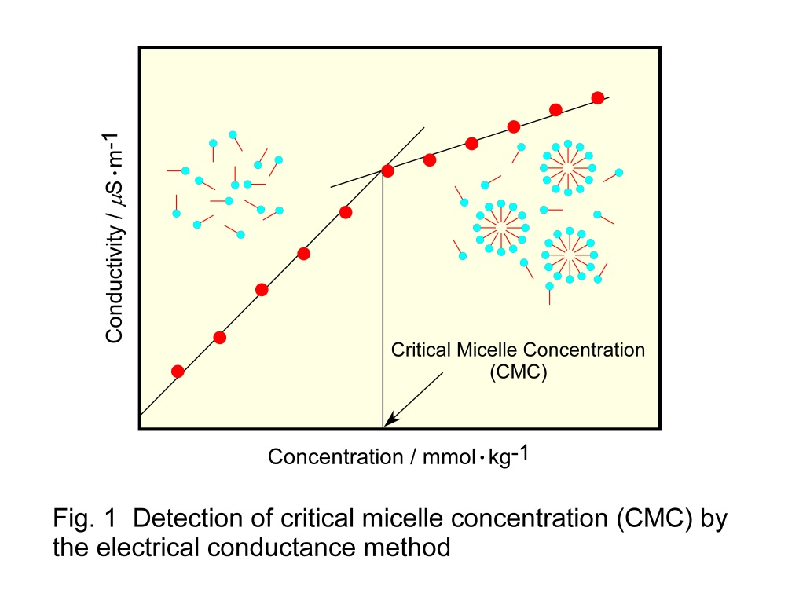
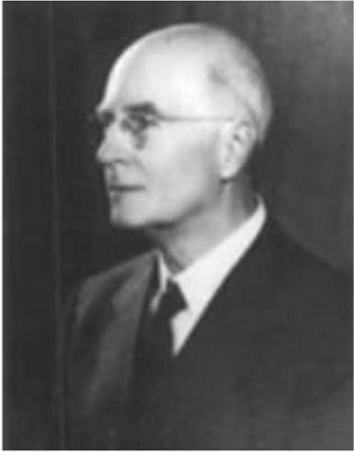
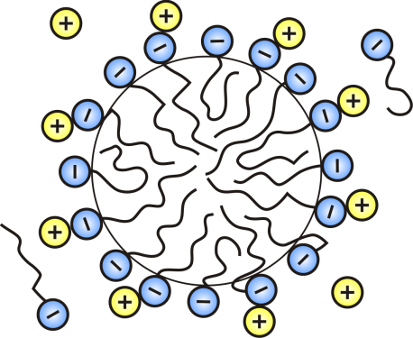
Откриване на мицелите: James W. McBain (1913)
Разтвори на
Na карбоксилати (сапуни)
Мицела на йонно ПАВ
Определяне на критичната концентрация на мицело-образуване (ККМ) чрез измерване на електропроводност
Под ККМ, мономерите на ПАВ са 100 % дисоциирани;
Над ККМ, част от противойоните са свързани към повърхността на мицелата, което води до намаляване на проводимостта:
Ефект от свързване на противойони.
йон на ПАВ
свободен
противойон
свързани
противойони

Slide 11
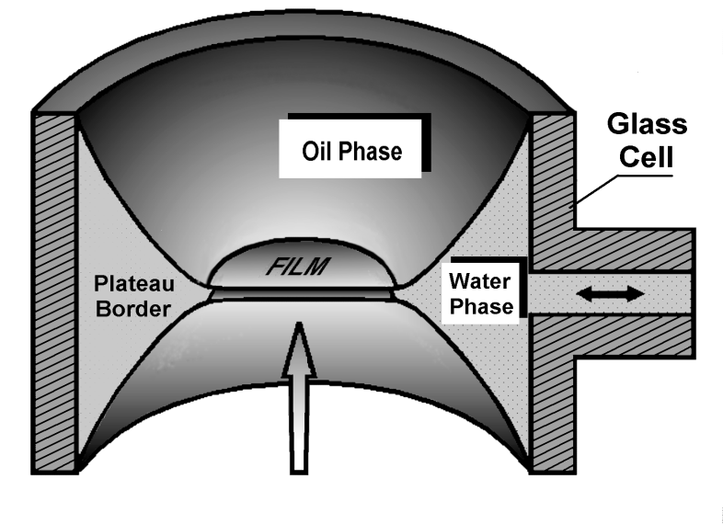
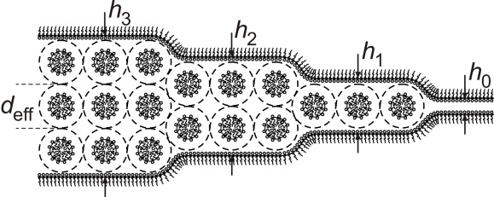
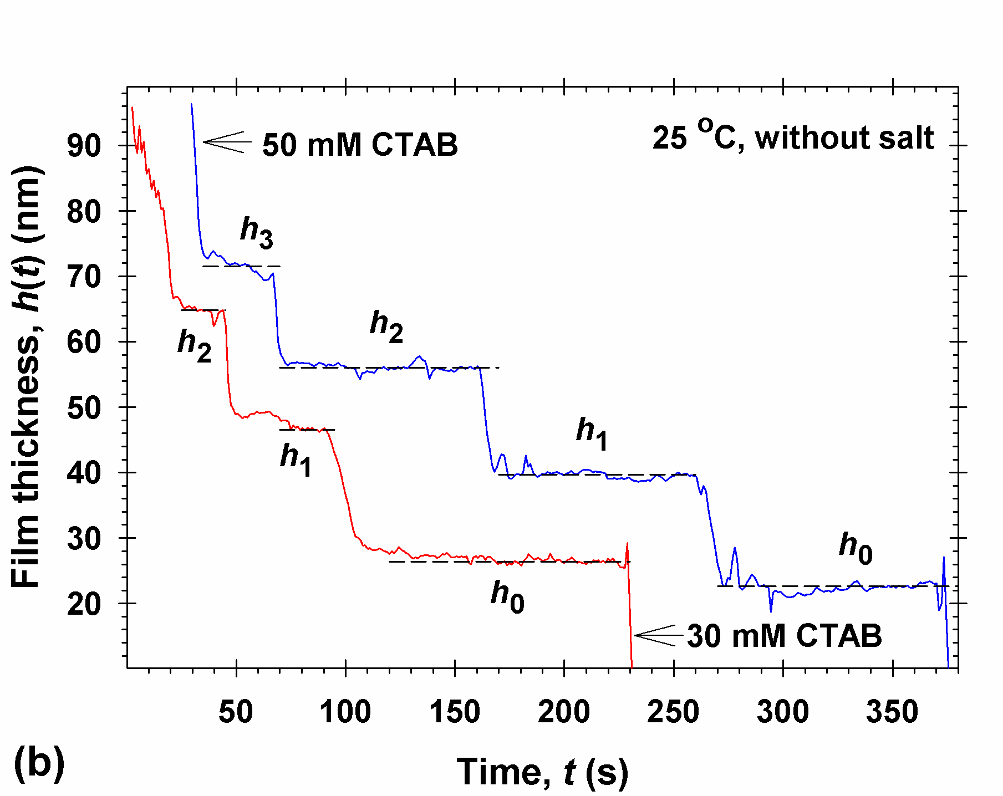
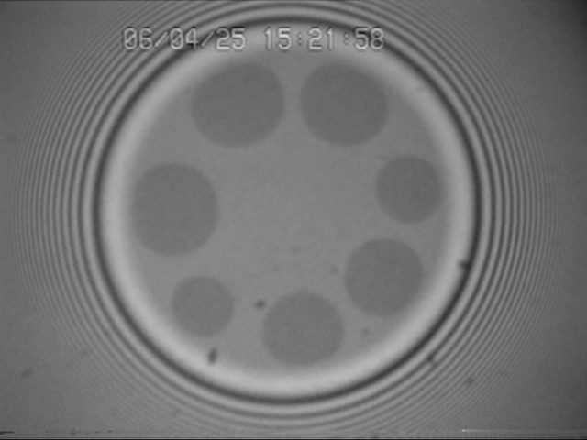
Стъпаловидно изтъняване на течни филми от мицеларни разтвори
Капилярна клетка на
Шелудко и Ексерова:
Още една проява на присъствието на мицели:
Стъпаловидно изтъняване на течни филми чрез изтласкване на мицелите от филма слой-по-слой:
Air
Дебелина h – от интензитета на отразената светлина
стратифициращ течен филм:
CTAB – йонно ПАВ: височина на стъпалото
Δh = 17 nm
хидродинамичен
диаметър на мицелите:
d_{h} = 6.4 nm

Slide 12
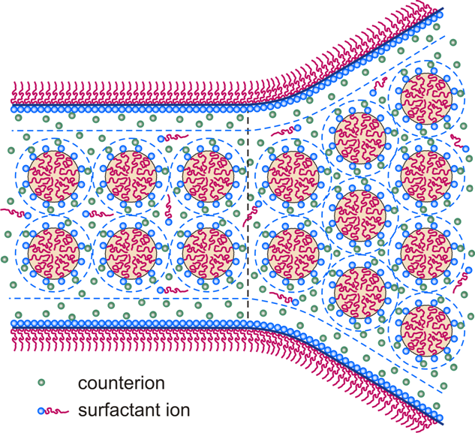
Определяне на агрегационното число на мицелите, N_{agg}
от височината на стъпалото при стратификация Δh
Съотношение между Δh и N_{agg}:
eмпиричен закон
Δh = средно разстояние между мицелите
в обема на разтвора (емпиричен факт);
c_{m∞} – числова концентрация на мицелите.
Δh – височина на стъпалото
Обратно, от височината на стъпалото, Δh, измерена за пенни филми, може да се определи агрегационното число на мицелите:
Danov, Basheva, Kralchevsky et al., Adv. Colloid Interface Sci. 168 (2011) 50-70.

Slide 13
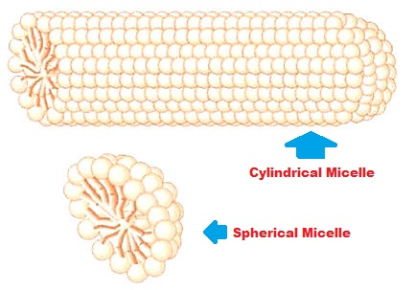
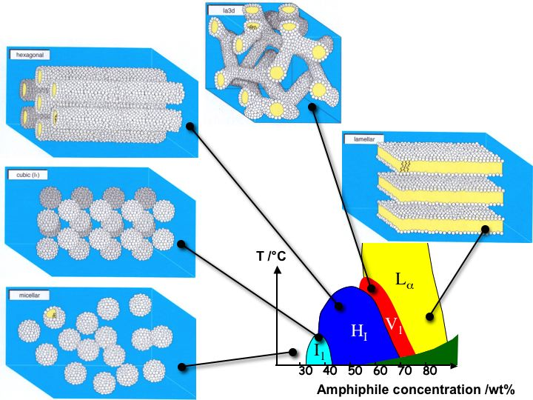
Образуване на гигантски мицели и течно-кристални фази
При по-високи концентрации, ПАВ образуват гигантски мицели и течно-кристални фази
(шампоани, препарати за миене)
Цилиндрична мицела
биконтинуална фаза
Сферична мицела
хексагонална
ламеларна
кубична (h)
изотропна
нишковидни мицели

Slide 14
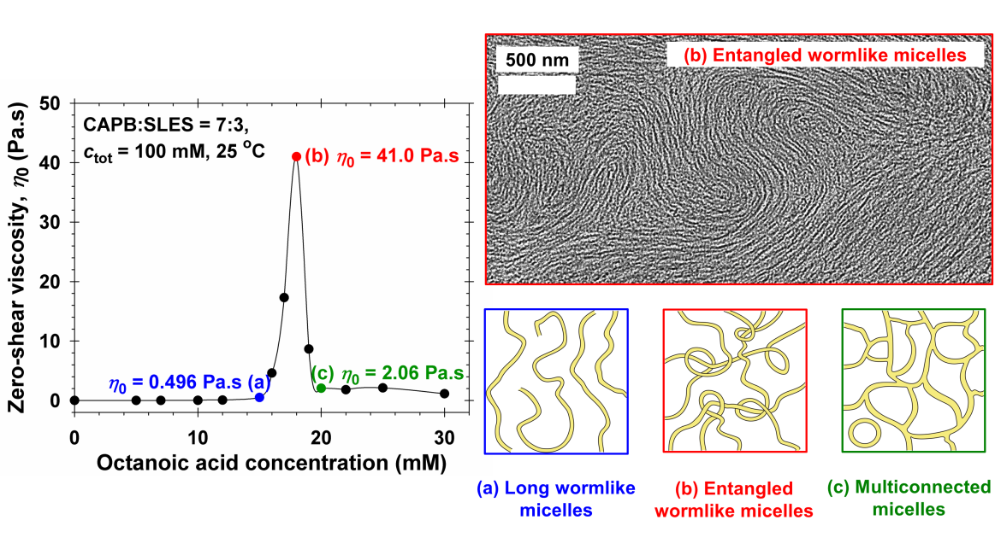
Синергизъм при растежа на гигантски нишковидни мицели solutions
В пика – вискозитет 41 000 пъти
по-висок от този на водата!
(b) Преплетени нишковидни мицели
Вискозитет
Концентрация на октанова киселина
(а) Дълги нишковидни мицели
(b) Преплетени нишковидни мицели
(с) Многосвър-зани мицели
(резонанс)
G.S. Georgieva, S.E. Anachkov, P.A. Kralchevsky, et al., Langmuir 32 (2016) 12885.
Структурата на мицелите бе изследвана с cryo-TEM (трансмисионна електр. микроск.)
Приложение: Препарати с по-ниско съдържание на ПАВ – намаляване замърсяването на околната среда с ПАВ.

Slide 15
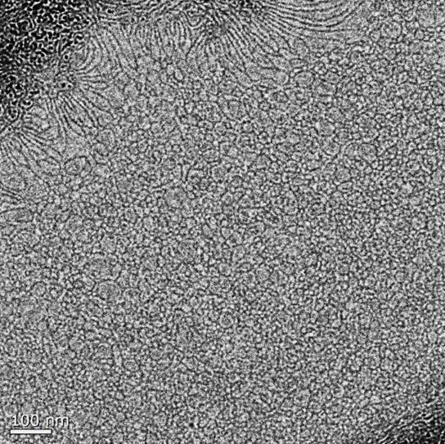
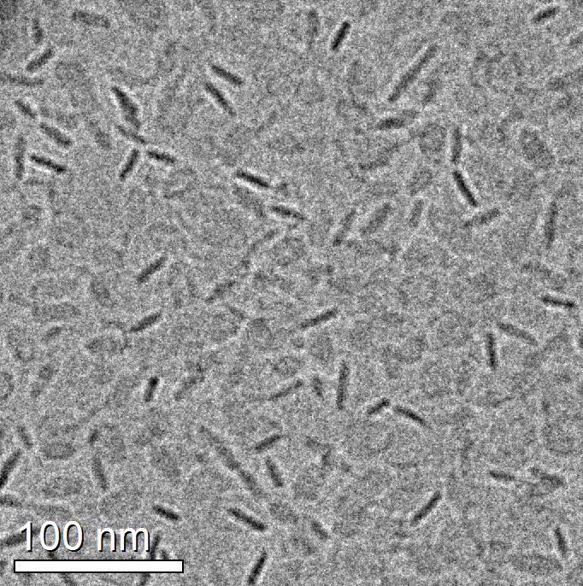
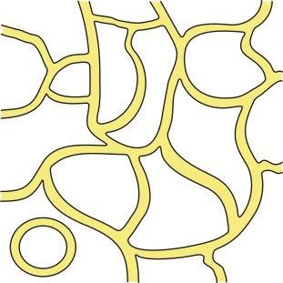
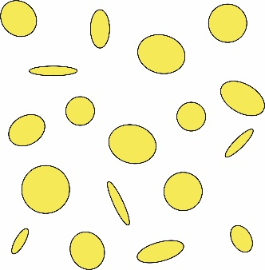
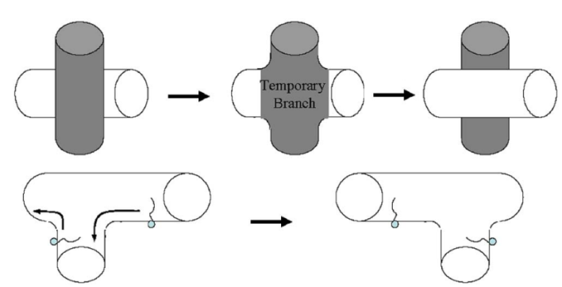
Мицеларни структури водещи до по-нисък вискозитет
+ 20 mM октанова к-на
+ 25 mM додеканова к-на
Многосвързани
мицели –
механизми на подвижност:
Нишки се трансформират в дискове.
По-компактната форма на дисковете води до по-нисък вискозитет.

Slide 16
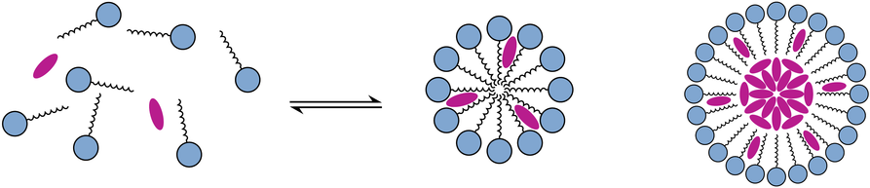
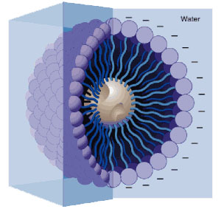
Практическо значение на мицелите
Солюбилизация на органични молекули (масло) в мицелите
8 nm
Набъбнала мицела
ПАВ
масло
Широко приложение в битовата химия:
– препарати за миене в кухнята; почистване на дома;
– прахове за пране; сапуни; шампоани;
– балсами за коса; козметични и хранителни продукти.
Синтез на наночастици (приложения в нанотехнол.)
Солюбилизирано вещество: доставяне на масла, които са полезни за косата и кожата.

Slide 17
Индустриални проекти на Факултета по химия и фармация в областта на битовата химия
Области: Препарати за лична хигиена; козметика; перилни препарати; хранителни продукти; препарати с медицинско приложение; дезинфектанти; топло-изолационни материали и др.
Индустриални партньори: Големи международни компании: Unilever (Великобритания, Холандия);
BASF (Германия); Saint Gobain (Франция); Лонза (Швейцария);
SC Johnson (САЩ); Pepsi-Cola (САЩ); Kao (Япония) и др.
Реализация на български интелектуален продукт в чужбина.
Компании с годишен оборот съизмерим с брутния вътрешен продукт на България.

Slide 18
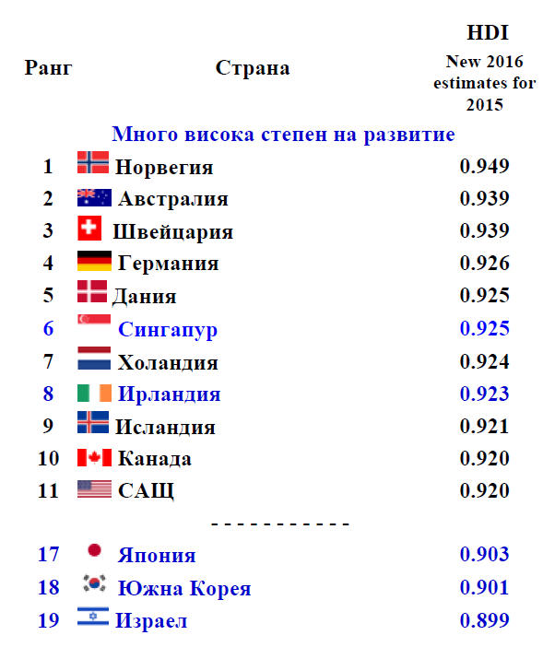
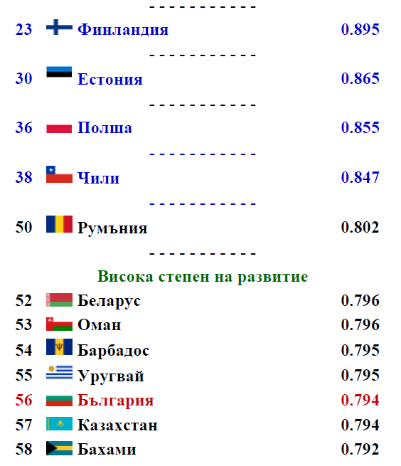
OOН: Индекс на човешко развитие (HDI)
(1) Продължителност на живота; (2) образование; (3) доход на глава от населението

Slide 19


Slide 20


ОБРАЗОВАНИЕ
НАУКА
ТЕХНОЛОГИИ
ОСНОВА НА НОВА НАЦИОНАЛНА СТРАТЕГИЯ ЗА РАЗВИТИЕ

